Slide 1
Генетичний код і трансляція
Шеіна Т.В.,
учитель хімії і біології
Парутинської ЗОШ І-ІІІ ступенів

Slide 2
Генетичний код – це правило кодування послідовності амінокислот у білках за допомогою послідовності нуклеотидів у нуклеїнових кислотах
Генетичний код – це інформація про послідовність зєднання
амінокислотних залишків у ланцюжок білка.
Триплети – це трійки нуклеотидів для кодування амінокислот.
Один триплет – одна амінокислота.
Генетичний код надмірний – триплетів більше ніж амінокислот.
Генетичний код вироджений – одна амінокислота може кодуватися
більш ніж одним кодоном.
Генетичний код однозначний – один кодон може кодувати тільки
одну амінокислоту.
Генетичний код не перекривається – той самий нуклеотид не може
входити до складу двох або трьох триплетів.
Генетичний код містить розділові знаки – один «старт» і три «стопи».
Генетичний код безперервний – між кодонами немає пробілів.

Slide 3
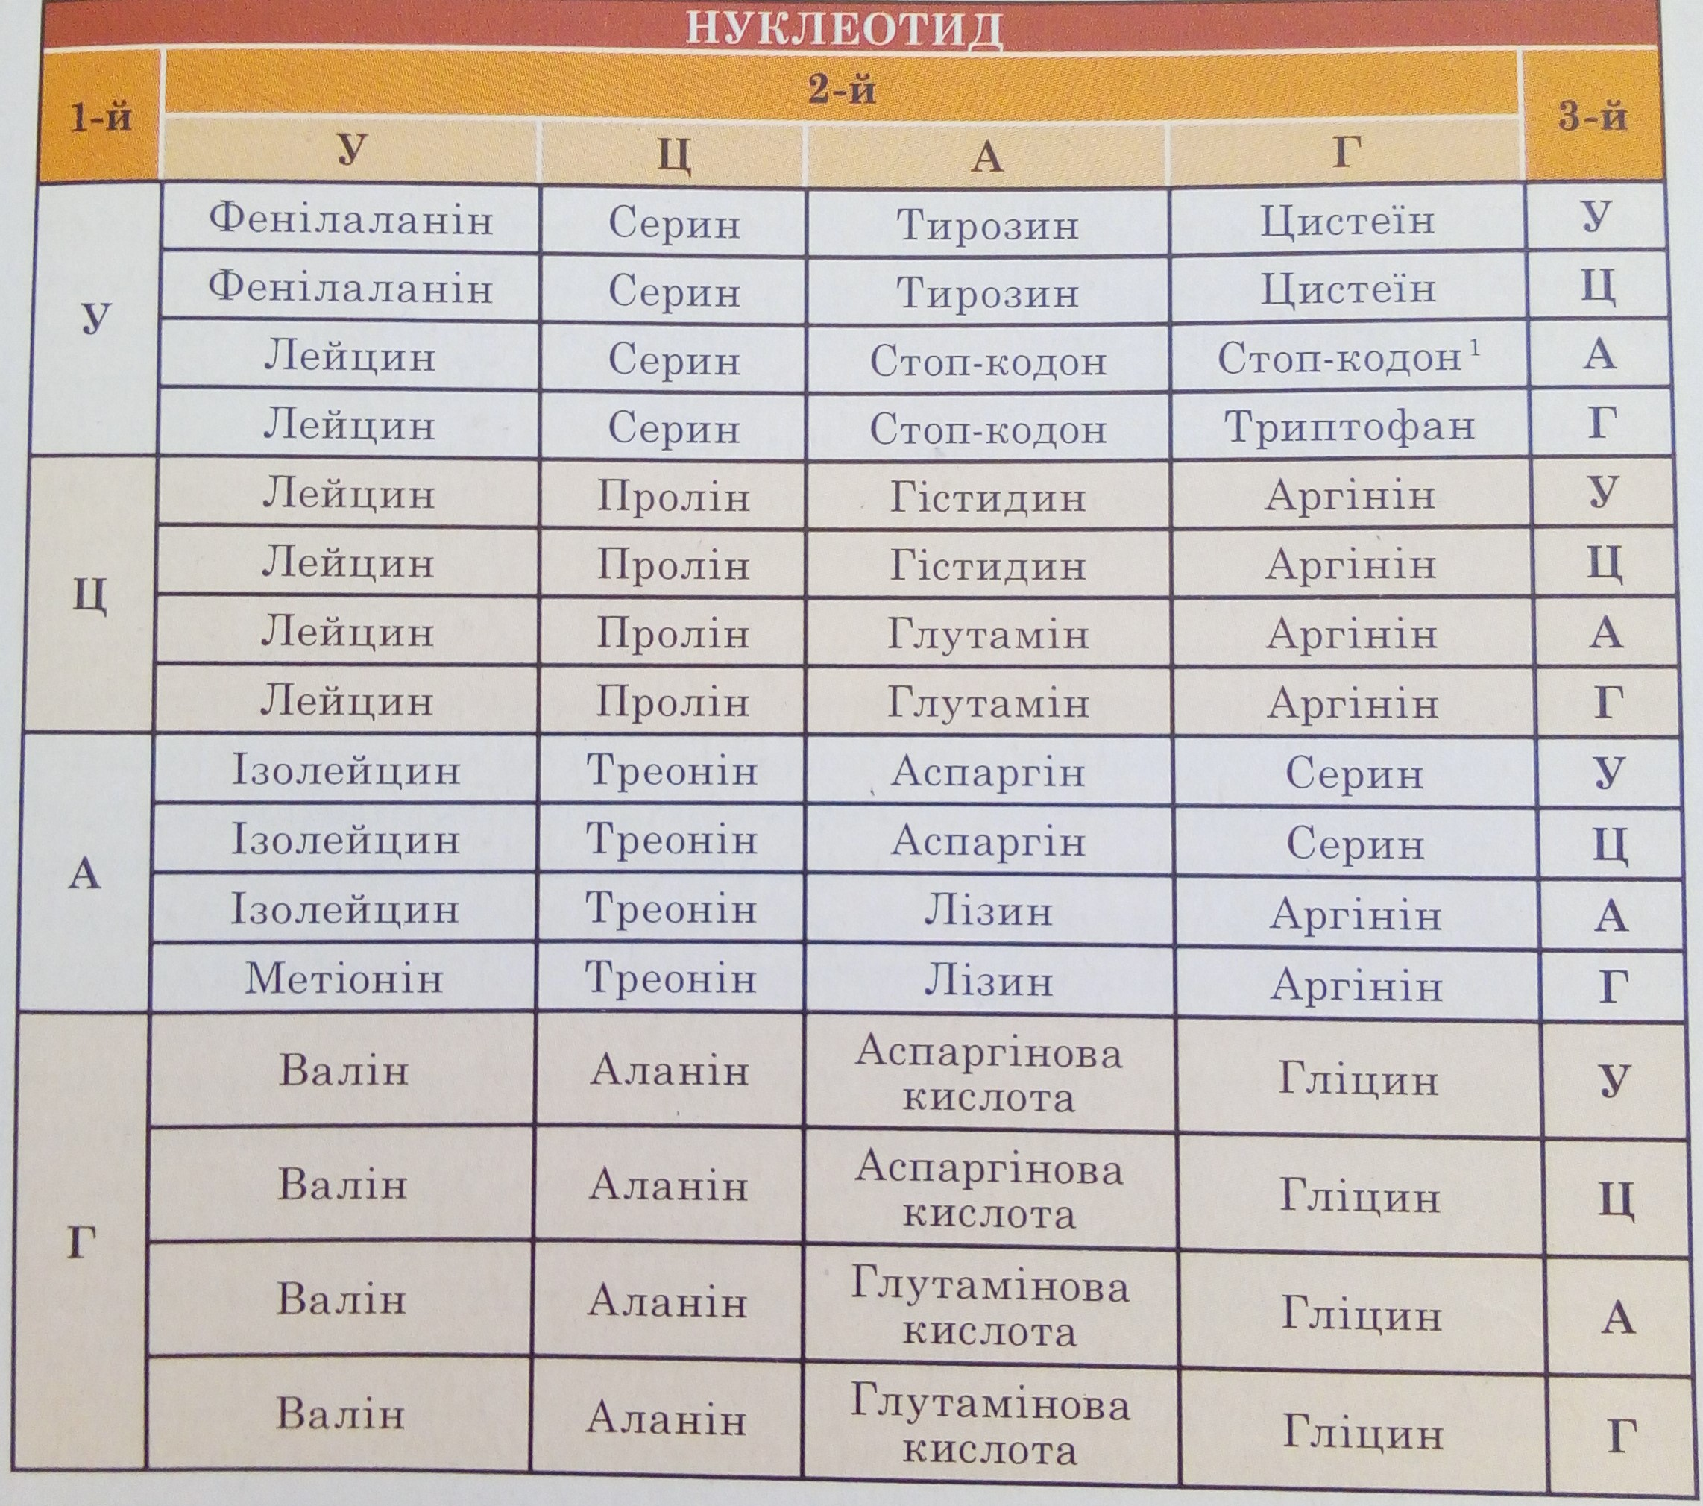
Генетичний код клітини (мРНК)

Slide 4
Генетичний код універсальний
Універсальність генетичного коду – усі організми мають однаковий
генетичний код
ЯК ЧИТАТИ ГЕНЕТИЧНИЙ КОД?
1. АУУ АГУ АУГ ГУГ УУА УУЦ ЦЦА ГУГ ГАА ГУГ – знайти «старт» кодон
2. АУУ АГУ АУГ ГУГ УУА УУЦ ЦЦА ГУГ ГАА ГУГ – він кодує метіонін
3. Валін – лейцин – фенілаланін – пролін – валін – глутамінова кислота – гліцин
4. Трансляція – триває кілька хвилин молекулярним комплексом – рибосомою

Slide 5
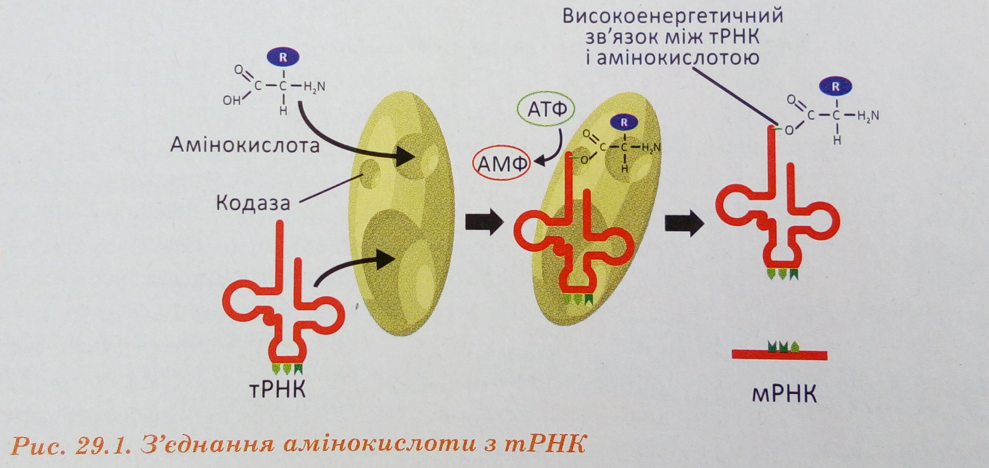
Рибосома створює умови для взаємодії мРНК і тРНК
Амінокислоти приєднуються до молекул тРНК особливими ферментами – кодазами.
Кодаза розпізнає потрібну амінокислоту та відповідні їй тРНК, які кодують цю
амінокислоту – кодонами.
Амінокислота приєднується до стебла, а за взаємодію з мРНК відповідає одна з петель,
що містить трійку нуклеотидів - антикодон

Slide 6
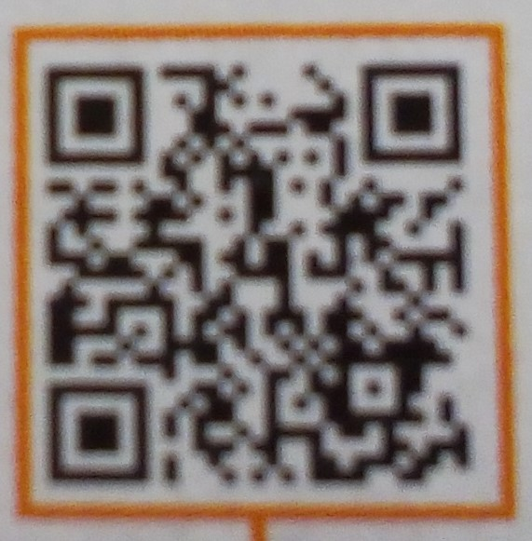
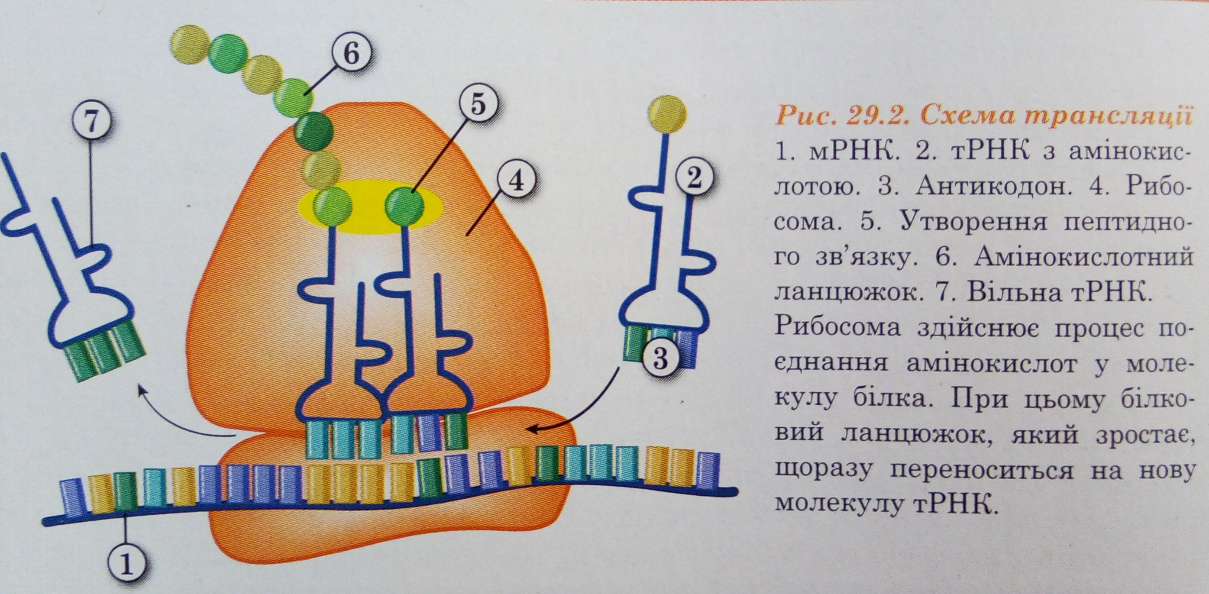
Об'єднання амінокислот у білкову молекулу відбуваються в рибосомі

Slide 7
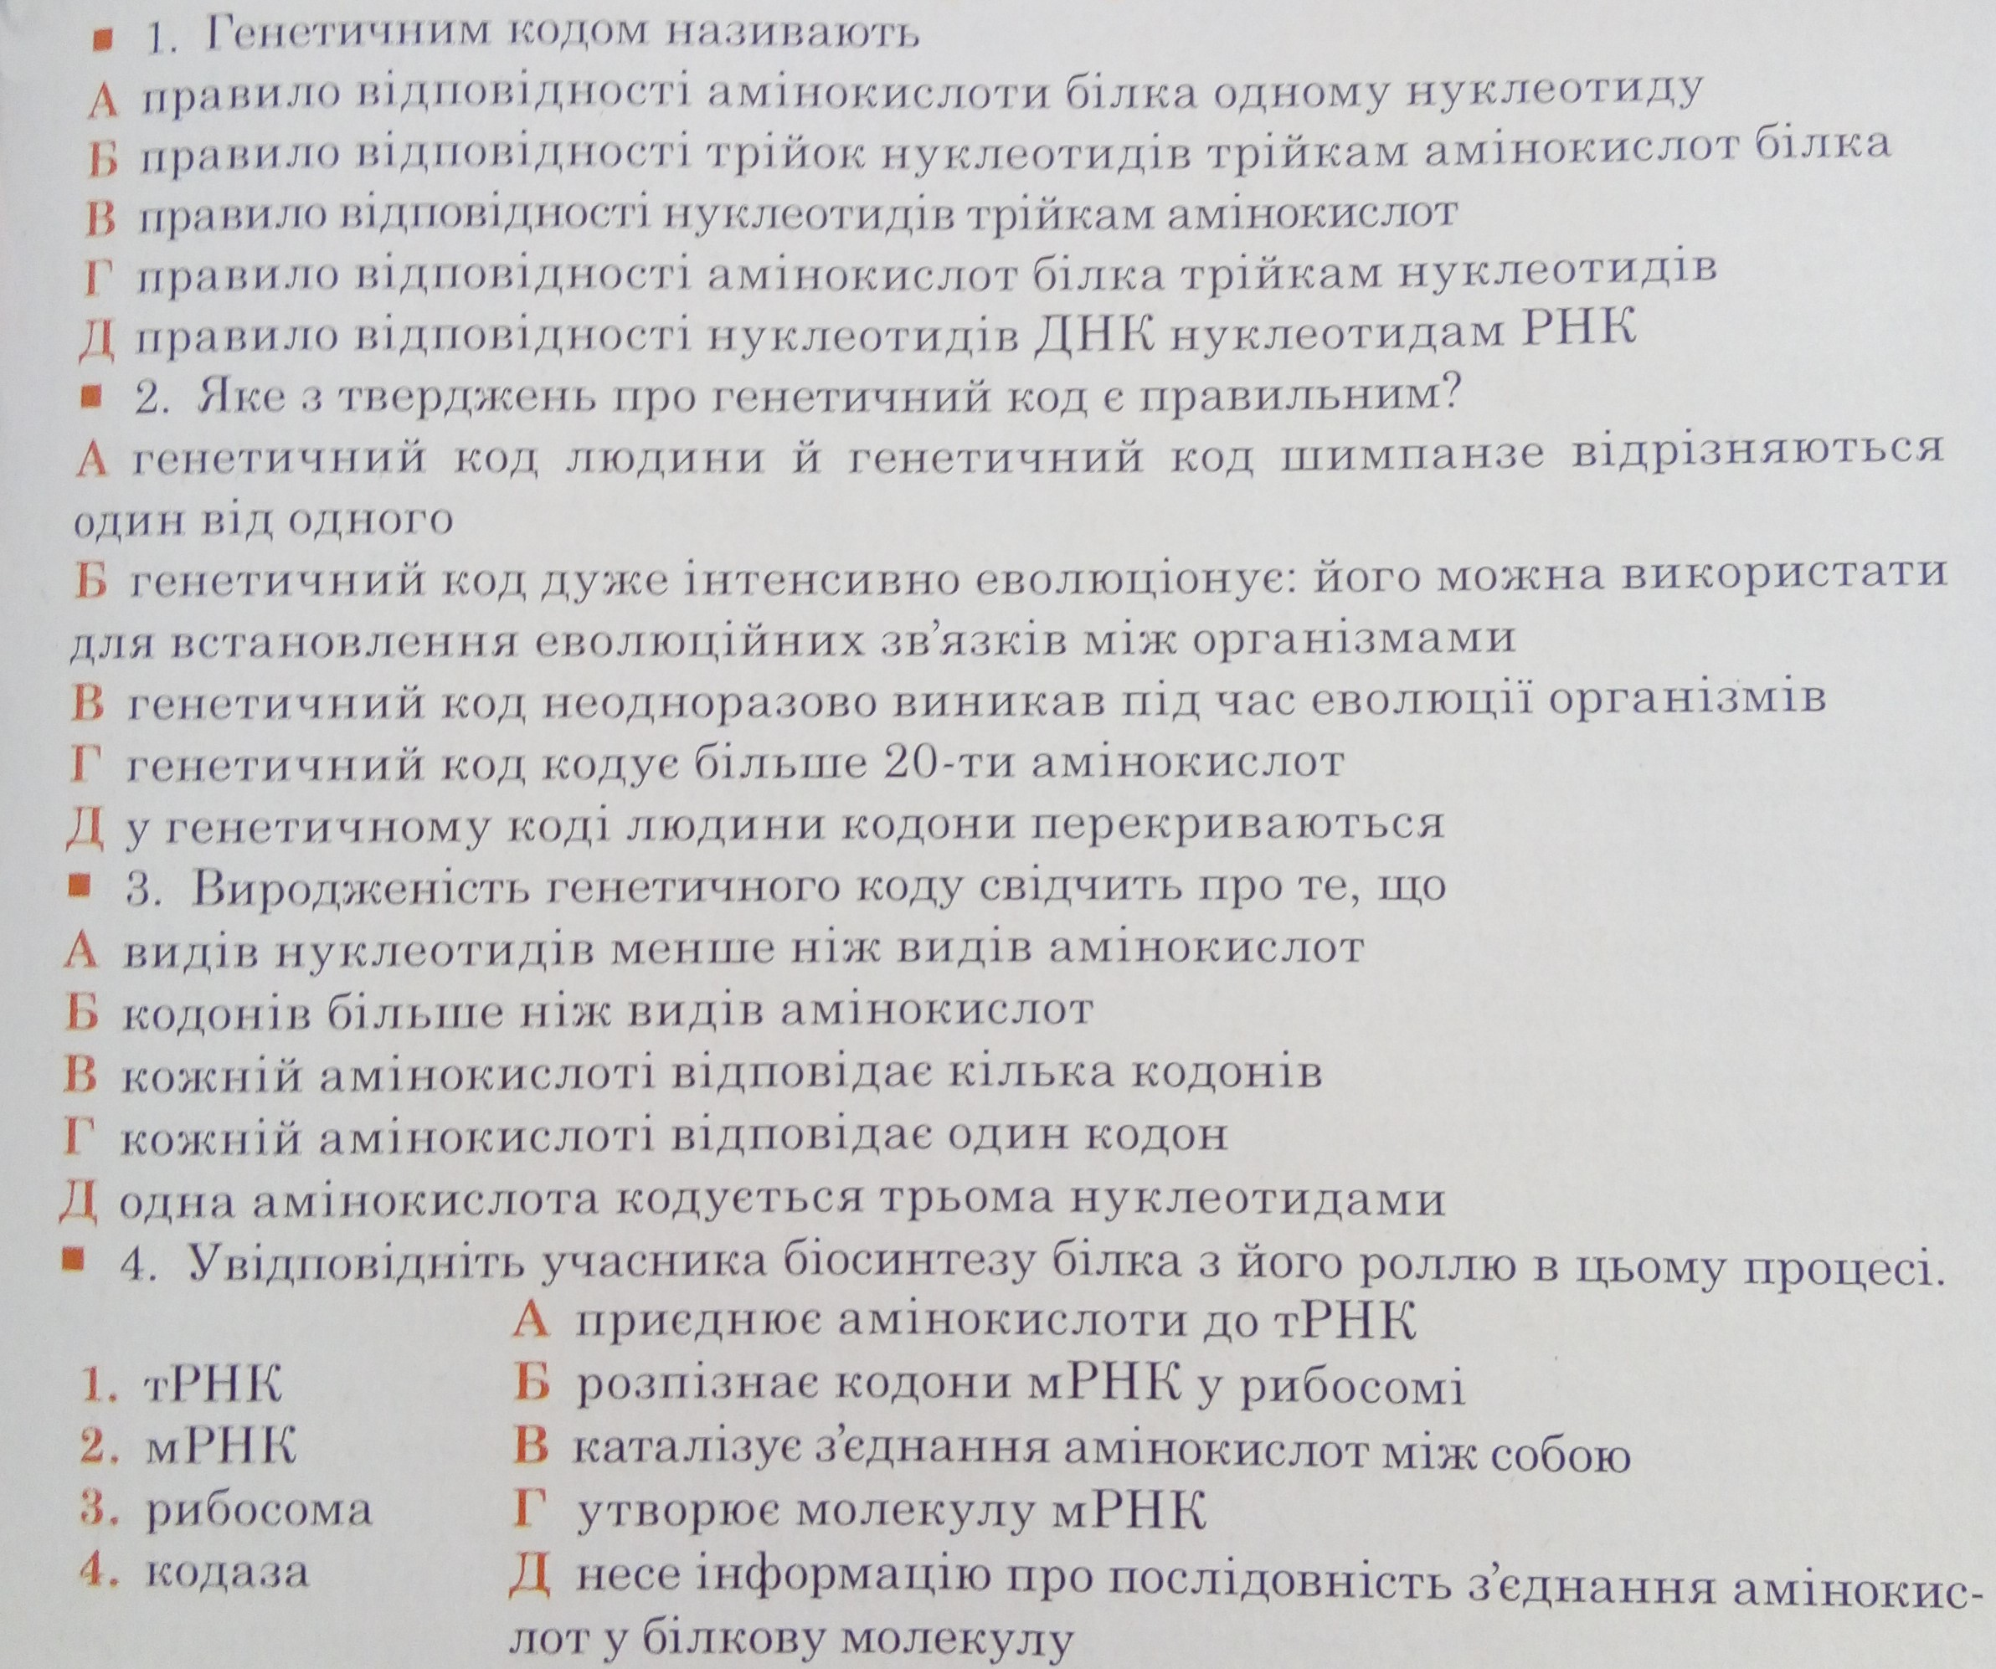
Тести

